Slide 1

苏教版 六年级 语文 下册 第二单元
聂将军与日本小姑娘

Slide 2
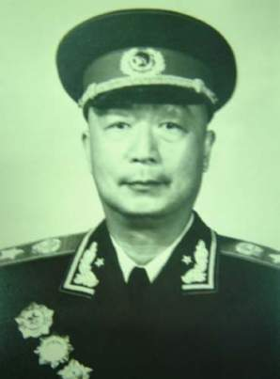
聂荣臻（1899—1992）： 四川省江津县人。中国无产阶级革命家、军事家，中国人民解放军创建人和领导人之一，一生功勋卓著。
聂荣臻

Slide 3
默读要求：
（1）思考：课文主要讲了一件什么事？
（2）画出不认识、不理解的字词，读准它们
的读音，理解它们的意思。

Slide 4

聂荣臻
照料 和蔼 和善可亲 菩萨
残忍 无辜 惊恐 拘束 拽着
至仁至义 有始有终

Slide 5
用“害”组词后填空，并说说你的理解
虽然敌人残忍地（ ）了我们无数的同胞，但这两个孩子是无辜的，她们也是战争的（ ）者。我们一定要好好地照料，决不能（ ）日本人民和他们的后代。

Slide 6
读着文章展现在你眼前的是哪几幅画面？该怎样分段？
救女图
照料图
送别图
谢恩图

Slide 7
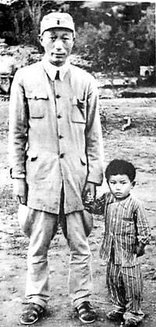
读完课文，聂将军给你留下了怎样的印象？

Slide 8
感受都是来自于对于课文句子的理解与感悟，你是怎么体会到的呢？
说
照料
送
信
美穗子

Slide 9
聂荣臻将军知道后，立即叫前线部队
把孩子送到他那里去。他对战士们说：“虽
然敌人残忍地杀害了我们无数的同胞，但这
两个孩子是无辜的，她们也是战争的受害者。
我们一定要好好地照料，决不能伤害日本人
民和他们的后代。”

Slide 10
聂荣臻将军知道后，立即叫前线部队
把孩子送到他那里去。他对战士们说：“虽
然敌人残忍地杀害了我们无数的同胞，但这
两个孩子是无辜的，她们也是战争的受害者。
我们一定要好好地照料，决不能伤害日本人
民和他们的后代。”

Slide 11
两个日本孤女很快被送到了指挥部。聂将军先抱
起不满周岁的小妹妹，看到她的伤口包扎得很好，便
马上让警卫员去老乡家给她找奶吃。然后，又慈爱地
拉过那个大一些的女孩，亲切地问她叫什么名
字。……聂将军见这孩子两眼里流露出惊恐的神色，
就拿过一个洗干净的梨子，和蔼地说：“这梨洗干净
了，吃吧！”……开饭的时间到了，聂将军把美穗子拉
到怀里，用小勺一口一口地给她喂饭。……

Slide 12
两个日本孤女很快被送到了指挥部。聂将军先抱
起不满周岁的小妹妹，看到她的伤口包扎得很好，便
马上让警卫员去老乡家给她找奶吃。然后，又慈爱地
拉过那个大一些的女孩，亲切地问她叫什么名
字。……聂将军见这孩子两眼里流露出惊恐的神色，
就拿过一个洗干净的梨子，和蔼地说：“这梨洗干净
了，吃吧！”……开饭的时间到了，聂将军把美穗子拉
到怀里，用小勺一口一口地给她喂饭。……

Slide 13
小辩论：
警卫员去老乡家给小姑娘找奶吃，老乡
会给奶吗？为什么？
展开想象：
你能想象警卫员会怎么向老乡解释呢？

Slide 14
然而，激烈的战事不知何时才能
结束，为了保证两个孩子的安全，聂将
军决定把她们送回石家庄的日本指挥部
去，让日方把孩子转送回国，交给她们
的亲友。

Slide 15
然而，激烈的战事不知何时才能
结束，为了保证两个孩子的安全，聂将
军决定把她们送回石家庄的日本指挥部
去，让日方把孩子转送回国，交给她们
的亲友。

Slide 16
临行前的一天，聂将军和这两个孩子一
起照了相。第二天，他派人挑着两个筐子，把
这两个日本孤女送往石家庄。聂将军在筐里放
了许多梨，留着孩子们路上吃。他还亲笔写了
一封信给日军官兵，信中说：“中国人民决不
以日本士兵及人民为仇敌……我八路军本着国
际主义之精神，至仁至义，有始有终，必当为
中华民族之生存与人类之永久和平而奋斗到
底……”

Slide 17
临行前的一天，聂将军和这两个孩子一
起照了相。第二天，他派人挑着两个筐子，把
这两个日本孤女送往石家庄。聂将军在筐里放
了许多梨，留着孩子们路上吃。他还亲笔写了
一封信给日军官兵，信中说：“中国人民决不
以日本士兵及人民为仇敌……我八路军本着国
际主义之精神，至仁至义，有始有终，必当为
中华民族之生存与人类之永久和平而奋斗到
底……”

Slide 18
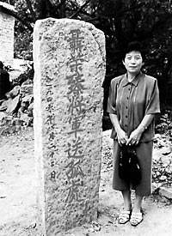

Slide 19
这个女孩叫美穗子，她不会说中国话，只是不停地说：“妈妈死了，妈妈死了……”美穗子见聂将军和善可亲，便接过梨慢慢地吃起来。……几天以后，美穗子一点也不拘束了，她用小手拽着将军的马裤，跟着将军跑前跑后，可亲热啦！
拽着
亲热
侧面描写

Slide 20
活菩萨
中日友谊的使者

Slide 21
1980年5月29日，《人民日报》刊登
了一位抗日老战士的文章《日本小姑娘，你在
哪里？》，将这段故事公之于众，引起了热烈
反响。日本媒体对聂将军在40年后还记挂着日
本小姐妹十分感动，很快就找到当年的姐姐美
穗子。就这样怀着激动与不安，美穗子全家在
1980年7月10日坐上了飞往中国的航班，专程
前来看望聂将军，感谢将军的救命之恩。这天
他们终于在北京饭店相聚了……

Slide 22
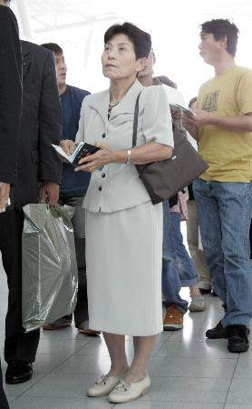
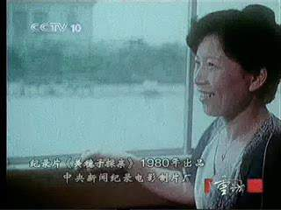
你能想象他们见面时的情景吗？
坐在前往北京饭店的车上，美穗子心潮澎湃……

Slide 23

1.把你想象的美穗子看望聂将军的情景写下来。
2.朗读课文。

Slide 24

再见！

